Slide 1
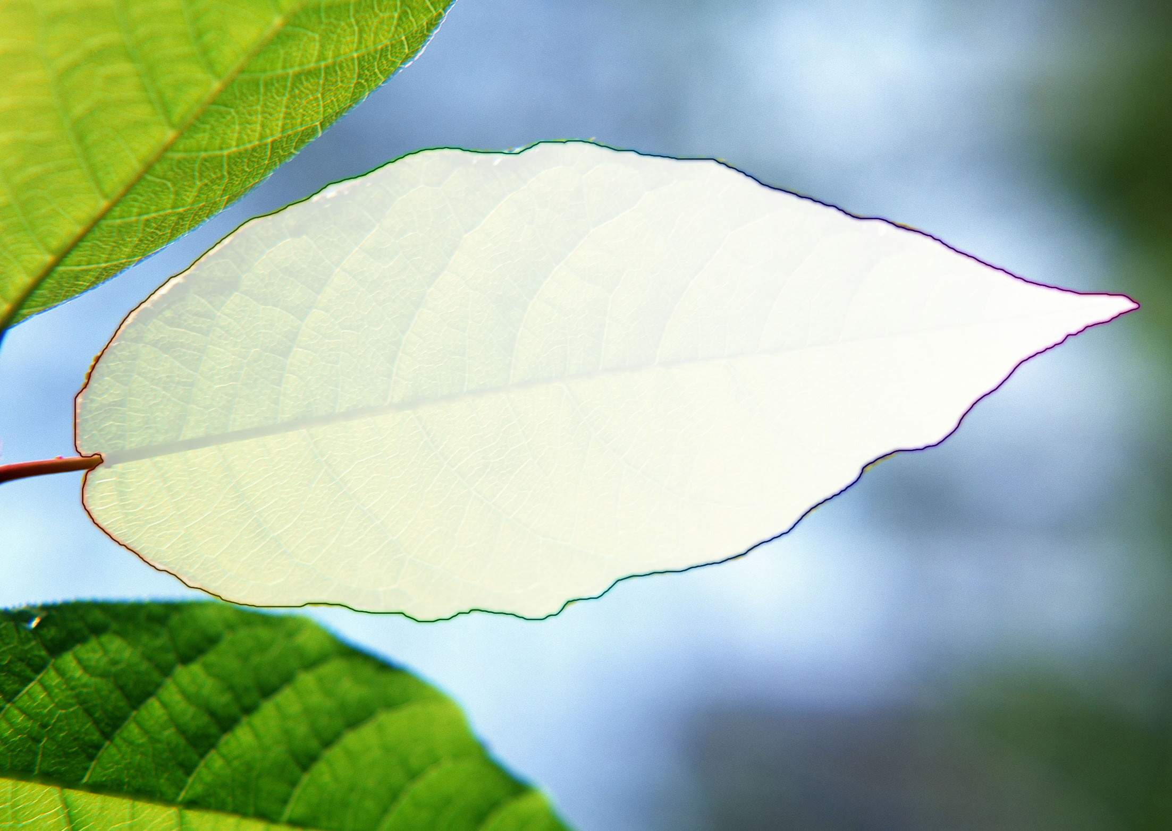

大自然的文字

Slide 2

读准下列字词：
淫雨 铁砧
漂砾 毒蕈
勉强 分辨

Slide 3

伊林：（1895-1953）前苏联自然科学家、科普作家，代表作《十万个为什么》《人怎样变成巨人》

Slide 4
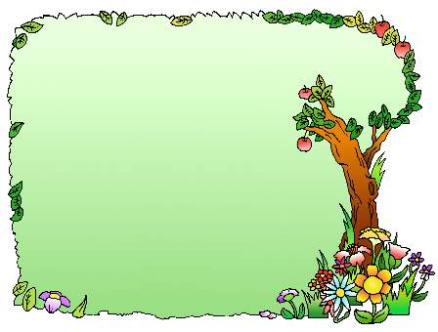
阅读全文，想一想：
什么是“大自然的文字”，文章用此标题
有何好处？

Slide 5


文章介绍了哪 些大自然的现象？
认识这些现象对人类有什么好处？

Slide 6

星：可以辨别方向
云：可以预测天气
鸟：可以识辨季节

Slide 7
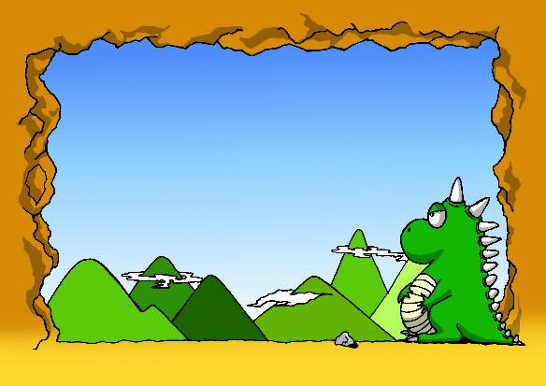
石灰石：可以知道地壳的变迁
漂砾：可以认识冰川的漂移

Slide 8

想一想：
你认识哪些大自然的文字？说出来和同学交流
一下。

Slide 9
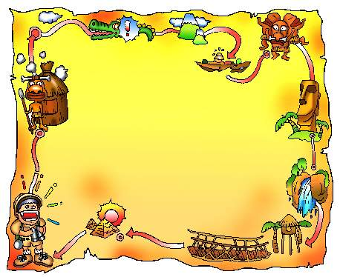
思考：
怎样才能认识“大自然的文字”？用自己的话谈谈你的理解。

Slide 10
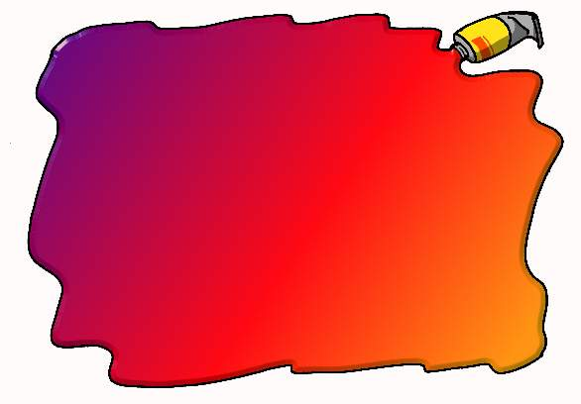
本文的语言特色：
浅显易懂 生动形象

